Slide 1


Slide 2

CURSO DE FORMACIÓN
Gestión de proyectos inmobiliarios

Slide 3
Formulación del Proyecto Inmobiliario

Slide 4

20 m.
20 m.

Slide 5
20 m.
100 m2.
20 m.
45 m2.

Slide 6
20 m.
100 m2.
127 m2.
127 m2.
20 m.
45 m2.

Slide 7
20 m.
100 m2.
127 m2.
127 m2.
20 m.
45 m2.

Slide 8

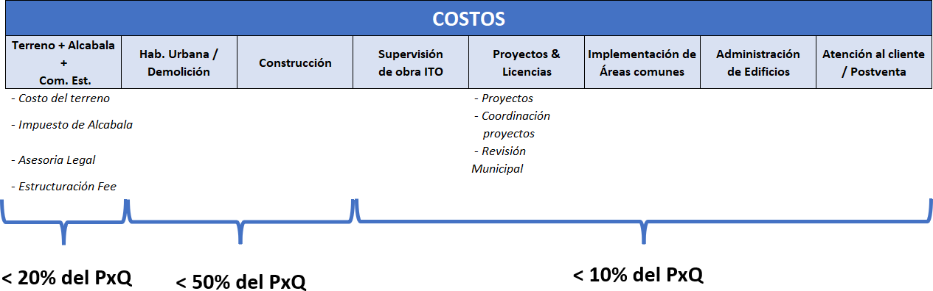

Slide 9
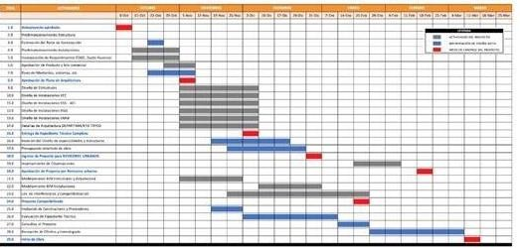
Plazo del desarrollo del proyecto
0 | 1 | 2 | 3 | 4 | 5 | 6 | 7 | 8 | 9 | 10 | 11 | 12 | 13 | 14 | 15 | 16 | 17 | 18 | 19 | 20 | 21 | 22 | 23 | 24 | 25 | 26 | 27 | 28 | 29 | 30 | 31 | 32 | 33 | 34 | 35 | 36 | 37 | 38 | 39 | 40
Ene-21 | Feb-21 | Mar-21 | Abr-21 | May-21 | Jun-21 | Jul-21 | Ago-21 | Set-21 | Oct-21 | Nov-21 | Dic-21 | Ene-22 | Feb-22 | Mar-22 | Abr-22 | May-22 | Jun-22 | Jul-22 | Ago-22 | Set-22 | Oct-22 | Nov-22 | Dic-22 | Ene-23 | Feb-23 | Mar-23 | Abr-23 | May-23 | Jun-23 | Jul-23 | Ago-23 | Set-23 | Oct-23 | Nov-23 | Dic-23 | Ene-24 | Feb-24 | Mar-24 | Abr-24 | May-24
Gantt | CT | IP |  |  | IV |  |  |  |  |  |  | IC |  |  |  |  |  |  |  |  |  |  |  |  |  |  | TV |  | TC | IE |  |  |  |  |  | CP
Ventas |  |  |  |  | 4 | 4 | 4 | 4 | 4 | 4 | 4 | 4 | 4 | 4 | 4 | 4 | 4 | 4 | 4 | 4 | 4 | 4 | 4 | 3 | 3 | 3 | 3 | 0 | 0 | 0 | 0 | 0 | 0 | 0 | 0 | 0 | 0 | 0 | 0 | 0 | 0 | 88 | OK
 |  |  |  |  | Preventa |  |  |  |  |  |  | Construccion |  |  |  |  |  |  |  |  |  |  |  |  |  |  |  |  |  | Entrega Inmediata

Slide 10
Aspectos Tributarios y Contables
Módulo 7

Slide 11
Temario
Módulo VII: Aspectos Tributarios y Contables
Conceptos generales tributarios vinculados al desarrollo de proyectos inmobiliarios.
Conceptos generales contables vinculados al desarrollo de proyectos inmobiliarios.

Slide 12
Conceptos generales tributarios vinculados al desarrollo de proyectos inmobiliarios.

Slide 13

Conceptos generales tributarios vinculados al desarrollo de proyectos inmobiliarios
El desarrollo de proyectos inmobiliarios en el Perú está sujeto a diversas normativas tributarias que deben ser consideradas por los inversionistas y desarrolladores. A continuación, se destacan algunos de los principales conceptos generales tributarios vinculados a este tipo de proyectos.

Slide 14
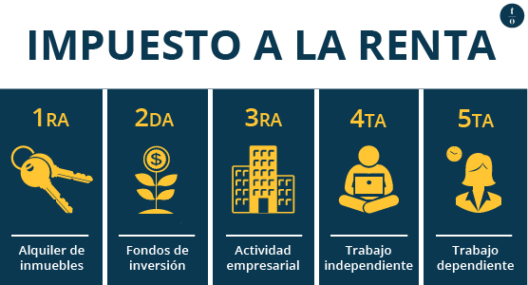
Conceptos generales tributarios vinculados al desarrollo de proyectos inmobiliarios
Impuesto a la Renta (IR):
Tasa: La tasa del impuesto a la renta aplicable a las empresas es del 29.5%, pero podría haber tasas preferenciales para ciertos proyectos o zonas.
Rentas gravadas: Incluyen los ingresos por la venta de inmuebles, alquileres y cualquier otro ingreso relacionado con el proyecto inmobiliario.
Costos y deducciones: Los costos asociados al desarrollo, construcción y venta de proyectos inmobiliarios pueden ser deducibles para calcular la renta neta gravada.

Slide 15

Conceptos generales tributarios vinculados al desarrollo de proyectos inmobiliarios
Impuesto General a las Ventas (IGV):
Tasa: La tasa general del IGV es del 18%. Sin embargo, algunas operaciones pueden estar gravadas a una tasa reducida o exentas.
Gravabilidad de las ventas: Las ventas de inmuebles generalmente están gravadas con el IGV. No obstante, existe una exoneración para la primera venta de inmuebles realizada por el constructor o promotor.

Slide 16
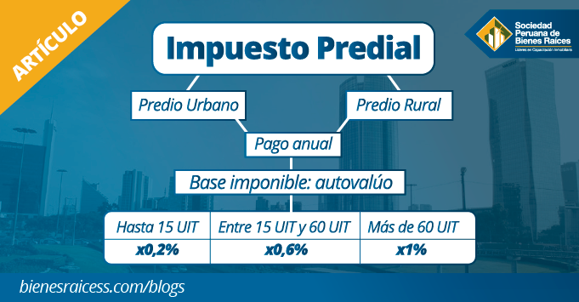
Conceptos generales tributarios vinculados al desarrollo de proyectos inmobiliarios
Impuesto Predial:
Tasa: Los municipios establecen las tasas aplicables al impuesto predial sobre el valor de los terrenos y construcciones.
Pago: Los propietarios de terrenos y construcciones deben realizar pagos anuales por este impuesto.
Arbitrios Municipales:
Tasa: Los municipios también pueden establecer arbitrios municipales sobre la propiedad predial o los servicios públicos municipales.
Obligación: Los propietarios de inmuebles están obligados a pagar estos arbitrios.

Slide 17
Conceptos generales contables vinculados al desarrollo de proyectos inmobiliarios.

Slide 18
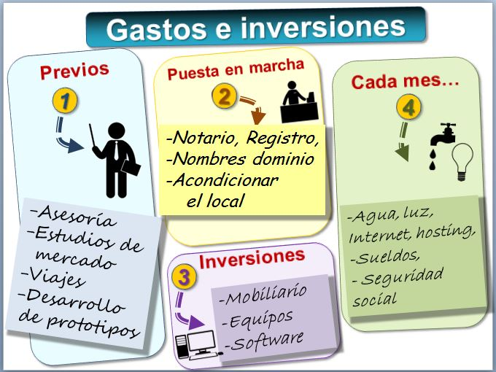
Conceptos generales contables vinculados al desarrollo de proyectos inmobiliarios
Registro de Inversiones y Gastos de Desarrollo:
Los costos directos e indirectos asociados al desarrollo del proyecto, como la adquisición de terrenos, costos de diseño, permisos y licencias, deben registrarse adecuadamente en los libros contables. Esto incluye tanto los gastos iniciales como los que se incurran durante la fase de construcción.
Capitalización de Costos:
Los costos directamente atribuibles a la construcción del proyecto pueden ser capitalizados como parte del costo del activo inmobiliario. Esto incluye los costos de mano de obra, materiales, y otros costos directos relacionados con la construcción.

Slide 19

Conceptos generales contables vinculados al desarrollo de proyectos inmobiliarios
Amortización y Depreciación:
Los activos inmobiliarios, una vez completados, deben amortizarse o depreciarse a lo largo de su vida útil. Esto incluye edificaciones, instalaciones y otros activos relacionados con el proyecto.
Reconocimiento de Ingresos por Ventas:
Los ingresos por la venta de unidades inmobiliarias deben reconocerse en el momento en que se cumplan las condiciones para la transferencia del control, lo cual suele ocurrir en la entrega de la propiedad al comprador.

Slide 20

Conceptos generales contables vinculados al desarrollo de proyectos inmobiliarios
Provisiones y Contingencias:
Es importante reconocer y provisionar para posibles contingencias o riesgos asociados al desarrollo inmobiliario, como reclamaciones legales, garantías de construcción y otros aspectos que puedan generar responsabilidades futuras.
Revaluación de Propiedades:
Las propiedades pueden ser revaluadas periódicamente para reflejar cambios en su valor justo. Esta revaluación puede tener implicancias contables, especialmente en términos de reconocimiento de ganancias o pérdidas.
Costos Financieros:
Los costos financieros relacionados con préstamos y financiamiento para el desarrollo del proyecto deben ser adecuadamente capitalizados durante la fase de construcción.

Slide 21


